Slide 1


Escape Game
Projet d’étude de 2nde année.
BTS Systèmes Numériques option I.R.
Etudiants :
GUIGAND Nathan -- MONVOISIN Guillaume -- DOHIN Cyril

Slide 2
ATTENTION !
Trois couleurs primaires à utilisées : Le NOIR (texte), Le violet (Texte à ressortir), le Orange clair(…)
Police d’écriture principale : ERAS MEDIUM ITC (éviter d’autres polices trop différentes !)

Slide 3
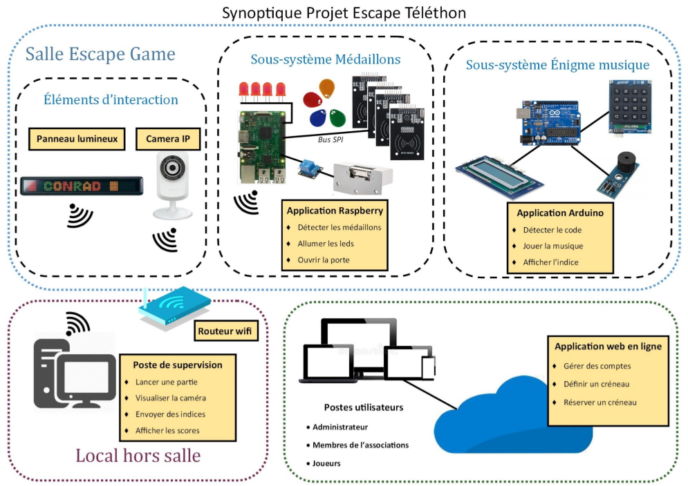
Description du projet
Présentation du projet
Générale
Personnalisée
Diagramme de cas d’utilisation
Les tâches personnelles

Slide 4
Description du projet
Présentation du projet
Générale
Personnalisée
Diagramme de cas d’utilisation
Envoyer un ordre de fin de partie
Les tâches personnelles

Slide 5
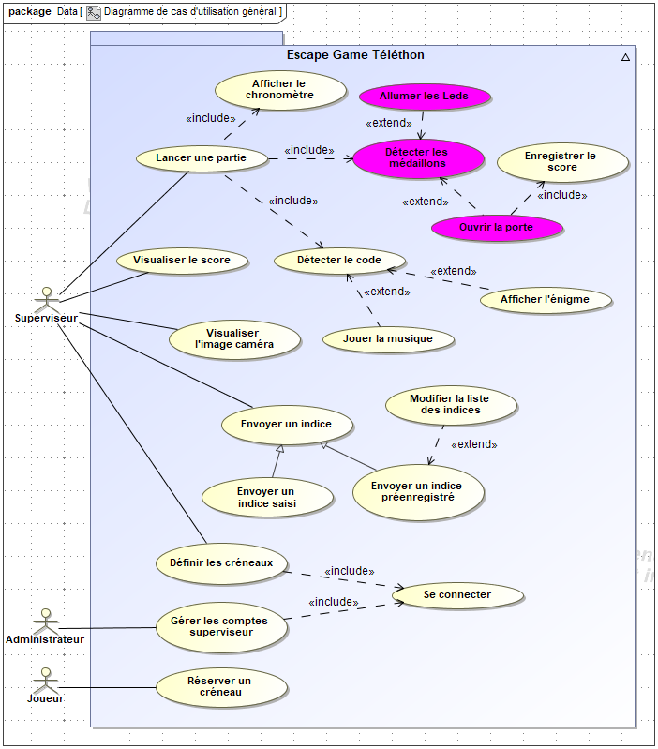
Diagramme de cas d’utilisation
Présentation du projet
Générale
Personnalisée
Diagramme de cas d’utilisation
Les tâches personnelles

Slide 6
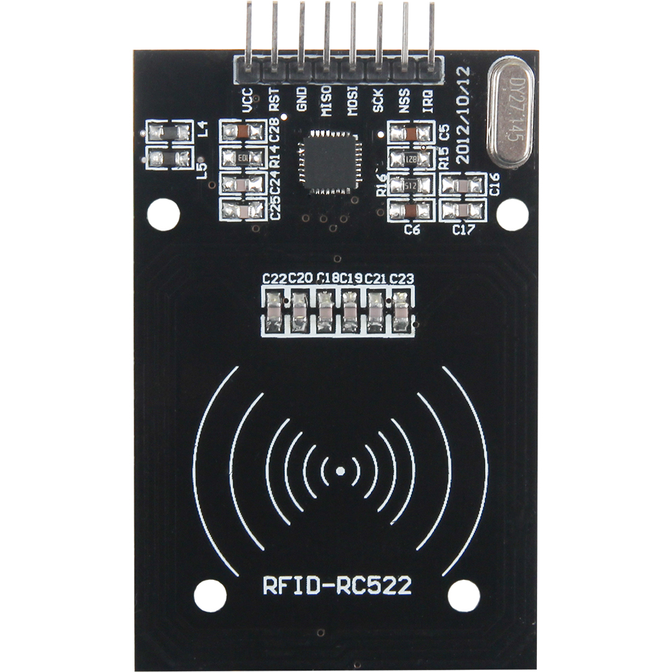
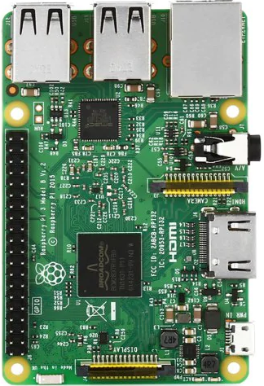
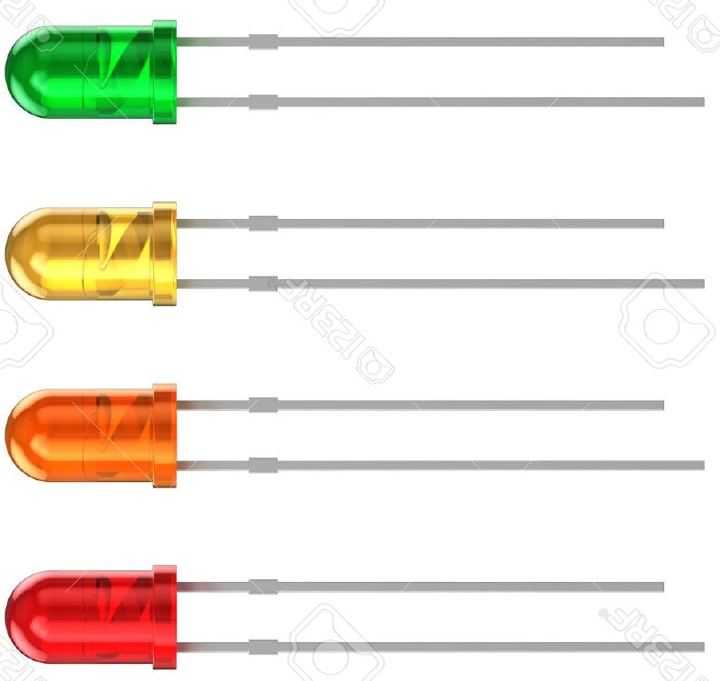
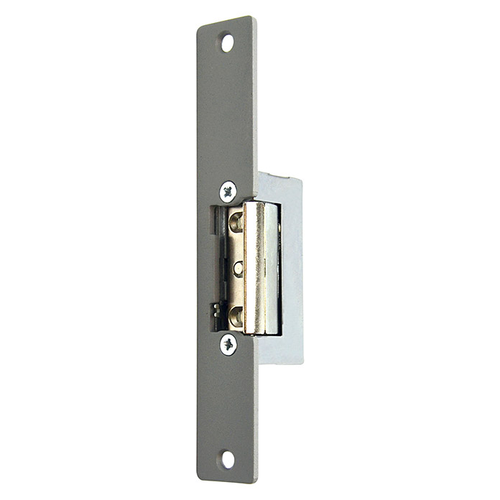
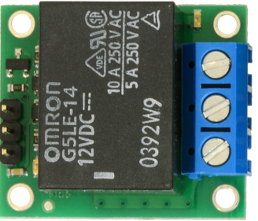
Les taches personnelles
Présentation du projet
Générale
Bus SPI
Pouvoir lire l’UID (user Identifier) du tag RFID.
Allumé une LED correspondante si UID correct.
Si 4 UID corrects, ouvrir la gâche électrique.
Si 4 UID corrects, envoyer l’ordre de fin partie à l’application de supervision.
Personnalisée
Diagramme de cas d’utilisation
Breadboard ?
Les tâches personnelles

